Slide 1

Jól tervezett költések?
A tagállami RRF-tervek illeszkedésének vizsgálata a tagállamok relatív fejlesztési szükségleteihez az Európai Unióban
Nagy Márton
Témavezető: dr. Medve-Bálint Gergő (BCE), Szánthó Péter István (ELTE)
Képzés: ELTE GTK, nemzetközi gazdálkodás BSc, III. évfolyam
Széchenyi István Szakkollégium
Budapest, 2023. május 19.

Slide 2
1
Kutatási kérdések
Módszertan
Eredmények
1
Milyen mértékben igazodnak a tagállami helyreállítási és rezilienciaépítési tervekben megfogalmazott stratégiák a tagállamok relatív fejlesztési szükségleteihez?
Darvas et al. (2022) adatainak kategorizálása Medve-Bálint (2018) alapján, majd τ értékek számítása az egyes fejlesztési kategóriák és a szükségletek közt.
A tagállami RRF-tervek nem illeszkednek a relatív fejlesztési szükségletekhez. Az infrastrukturális beruházások felül, míg a K+F beruházások alul priorizáltak.
2
Megfigyelhetők-e regionális eltérések a helyreállítási és rezilienciaépítési tervekben megfogalmazott tagállami fejlesztési stratégiák súlypontjai között?
Az egyes Medve-Bálint (2018) szerinti fejlesztési kategóriákra az egyes makrorégiókban allokált források mennyiségének összevetése χ²-próbával.
A forrásallokációs tervek egyes fejlesztési kategóriákra allokált mennyiségei függetlenek attól, hogy melyik makrorégióban vizsgáljuk őket.
Összefoglalás
Háttérismeretek
Adatok, módszertan
Eredmények
Diszkusszió

Slide 3
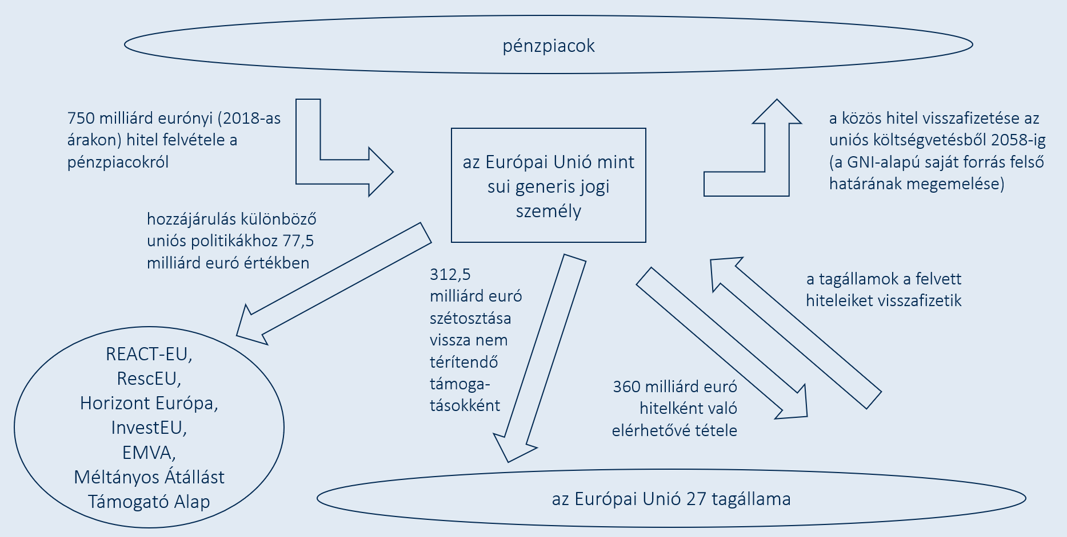
Jogszabályi háttér
2
A NextGenerationEU-csomag működésének áttekintése
(Nagy, 2022)
Összefoglalás
Háttérismeretek
Adatok, módszertan
Eredmények
Diszkusszió

Slide 4
3
Szakirodalmi háttér
strukturális alapok
NGEU & RRF
Átlagban 1,2-es megtérülési szorzó, ami függ a forrásabszorpciós kapacitástól.
Országonként eltérő hatás, uniós szinten 1,5 százalékpont extra GDP-növekedés 2024-ig.
makrogazdasági
hatások
(Becker et al., 2010, 2013a, 2013b)
(In ’t Veld et al., 2021 és Pfeiffer et al., 2021)
Humántőkén és K+F-en az indokoltnál alacsonyabb hangsúly a tagállami stratégiákban, a déli és keleti régió is a fizikai infrastruktúrát preferálja.
A megvalósított kutatás az RRF-források allokációját elemzi egy a strukturális alapok esetén már bizonyított módszertan alapján.
forrásallokáció
(Medve-Bálint, 2018)
Összefoglalás
Háttérismeretek
Adatok, módszertan
Eredmények
Diszkusszió

Slide 5
Elemzett adatok és módszertani megközelítés
4
tagállami RRF-tervekre vonatkozó adatok
fejlesztési szükségletekre vonatkozó adatok
Darvas et al. (2022) adatbázisának használata az ottani kategóriák Medve-Bálint (2018) szerinti megfeleltetésével.
A Medve-Bálint (2018) által javasolt indikátorok bevonása az Eurostat, az EPO és a Világbank adatbázisaiból.
1
Tagállami RRF-tervek költéseinek kategorizálása öt kategóriába Medve-Bálint (2018) alapján: fizikai infrastruktúra, humántőke, K+F, üzleti támogatás, intézményi minőség.
2
A kategorizált RRF-tervek forrásallokációinak összegzése a centrum, a déli periféria és a keleti periféria országaiban az öt kategória mentén, majd a forrásallokációk regionális eltéréseinek statisztikai vizsgálata χ²-próbával
3
A tagállamok relatív fejlesztési szükségleteinek meghatározása az öt kategóriában kategóriánként azonos számú releváns indikátor mentén a tagállamok rangsorpontszámainak összegzése által.
4
Kendall-féle τ értékek kiszámítása a kategóriánkénti forrásallokációs arányok és a relatív fejlesztési szükségletek között és a kapcsolat irányának és erősségének értelmezése kategóriánként.
Összefoglalás
Háttérismeretek
Adatok, módszertan
Eredmények
Diszkusszió

Slide 6
5
A kutatás eredményei
A tagállami RRF-tervek nem illeszkednek a tagállamok relatív fejlesztési szükségleteihez. A K+F-re szignifikánsan többet költenek azok a tagállamok, melyek K+F fejlesztési szükségletei alacsonyak.
Az RRF-tervek forrásallokációs arányai és fejlesztési szükségletek közti kapcsolatok
Forrás: saját számítás Darvas et al. (2022) és az Eurostat, Világbank és EPO adatai alapján
 |  | fizikai infrastruktúra | humántőke | K+F | üzleti támogatás | intézményi minőség
Európai Unió | τ | 0,081 | 0,375 | -0,373*** | 0,093 | -0,065
centrum | τ | -0,038 | -0,148 | 0,255 | -0,327 | -0,071
déli periféria | τ | -0,150 | 0,053 | -0,586* | -0,238 | 0,195
keleti periféria | τ | 0,147 | -0,130 | -0,164 | -0,055 | -0,294
Összefoglalás
Háttérismeretek
Adatok, módszertan
Eredmények
Diszkusszió

Slide 7
6
A kutatás eredményei
A forrásallokációs tervek egyes fejlesztési kategóriákra allokált mennyiségei statisztikai értelemben függetlenek attól, hogy melyik makrorégióban vizsgáljuk őket.
Az RRF-tervek összetétele az EU egyes makrotérségeiben
Forrás: saját ábra Darvas et al. (2022) adatai alapján
Összefoglalás
Háttérismeretek
Adatok, módszertan
Eredmények
Diszkusszió

Slide 8
7
Az eredmények értékelése
Az eredmények korlátai
1
A strukturális alapokhoz hasonlóan felülpriorizált az infrastruktúra, míg alulpriorizált a K+F. A humántőke befektetések prioritása a strukturális alapoknál megfigyelteknél magasabb.
A forrásallokáció meghatározása csupán a források tényleges felhasználásának első lépése – az RRF-források hatása nemcsak az RRF-tervek tartalmától függ.
2
Az elemzett RRF-tervek még nem szükségszerűen véglegesek, hanem azok még változhatnak pl. az RRF hitellábának kihasználása esetén.
Az RRF-tervek súlypontjai régiófüggetlenek a strukturális alapokhoz hasonlóan. A centrum országai sem priorizálnak másképp, mint a periférián levő országok.
Felvethető, hogy a tagállamok főként nem a relatív fejlesztési szükségleteik alapján döntenek a forrásallokációs stratégiáikról.
3
Az RRF-források allokációja kevésbé illeszkedik a relatív fejlesztési szükségletekhez, mint a strukturális alapok esetében. A K+F esetén feltárt negatív összefüggés azonos a strukturális alapokéval.
Összefoglalás
Háttérismeretek
Adatok, módszertan
Eredmények
Diszkusszió

Slide 9
Jól tervezett költések?
A tagállami RRF-tervek illeszkedésének vizsgálata a tagállamok relatív fejlesztési szükségleteihez az Európai Unióban
Nagy Márton
Témavezető: dr. Medve-Bálint Gergő (BCE), Szánthó Péter István (ELTE)
Képzés: ELTE GTK, nemzetközi gazdálkodás BSc, III. évfolyam
Széchenyi István Szakkollégium
Budapest, 2023. május 19.

